Slide 1




Slide 2

目录页
目录
1
迭代模型
CONTENTS
2
RUP
3
分工评价

Slide 3



参考资料
《软件工程导论》 清华大学出版社 张海藩等
B
MBA智库百科、百度百科等

Slide 4
目录页
PART ONE
迭代模型

Slide 5
什么是迭代模型
简介
早在20世纪50年代末期，软件领域中就出现了迭代模型。最早的迭代过程可能被描述为“分段模型（stagewise model）”。迭代模型是RUP推荐的周期模型。被定义为：迭代包括产生产品发布（稳定、可执行的产品版本）的全部开发活动和要使用该发布必需的所有其他外围元素。在某种程度上，开发迭代是一次完整地经过所有工作流程的过程：需求分析、设计、实施和测试工作流程。实质上，它类似小型的瀑布式项目。RUP认为，所有的阶段都可以细分为迭代。每一次的迭代都会产生一个可以发布的产品，这个产品是最终产品的一个子集

Slide 6
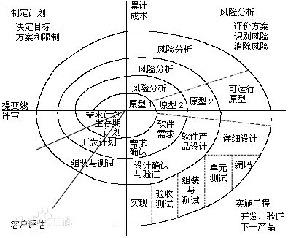
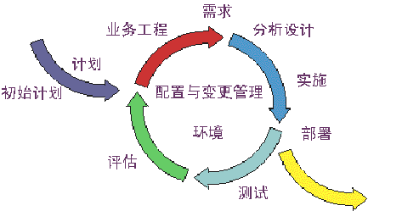
什么是迭代模型
实质上，它类似小型的瀑布式项目。RUP认为，所有的阶段（需求及其它）都可以细分为迭代。每一次的迭代都会产生一个可以发布的产品，这个产品是最终产品的一个子集。迭代的思想如上图所示。
螺旋迭代模型

Slide 7
选择
对众多的开发模型和过程方法，及权威机构的看法，企业应选择什么样的开发模型，应慎重对从以下几方面进行考虑：
1）RUP虽然内容极其丰富，定义了选起、精化、构建、产品化4个阶段和业务建模、需求、分析设计、实现、测试、部署等9个工种，提供了一大堆的文档模板，但极易让人误解是重型的过程，实施推广有一定难度。
2）再次，在质量管理方面：以实现系统架构、核心功能目标的迭代产品的工作成果作为质量控制重点。每次迭代进行系统集成、系统测试，达到对软件质量的持续验证。每次系统测试，需要回归测试前一次迭代遗留发现的问题。每次迭代发布的小版本组织客户（包括内部客户、外部客户）进行评价，通过演示操作等方式，评价该次迭代是否达到预定的目标，并以此为依据来制定下一次迭代的目标。
3）最后，在其他方面：每次迭代成果须进行配置管理，版本控制很重要。在整个迭代过程中风险无处不在，建议每周作一次风险跟踪。同时通过重点关注进度、工作量、满意度、缺陷等数据收集，关注每次迭代情况。
总之，选择一个合适的生命周期模型，并应用正确的方法，对于任何软件项目的成功是至关重要。企业在选择开发模型应从项目时间要求、需求明确程度、风险状况等选择合适的生命周期模型。

Slide 8
优点
与传统的瀑布模型相比较，迭代过程具有以下优点：
1）降低了在一个增量上的开支风险。如果开发人员重复某个迭代，那么损失只是这一个开发有误的迭代的花费。
2）降低了产品无法按照既定进度进入市场的风险。通过在开发早期就确定风险，可以尽早来解决而不至于在开发后期匆匆忙忙。
3）加快了整个开发工作的进度。因为开发人员清楚问题的焦点所在，他们的工作会更有效率。
4）由于用户的需求并不能在一开始就作出完全的界定，它们通常是在后续阶段中不断细化的。因此，迭代过程这种模式使适应需求的变化会更容易些。

Slide 9
使用条件
1）在项目开发早期需求可能有所变化。
2）分析设计人员对应用领域很熟悉。
3）高风险项目。
4）用户可不同程度地参与整个项目的开发过程。
5）使用面向对象的语言或统一建模语言（Unified Modeling Language，UML）。
6）使用CASE（Computer Aided Software Engineering，计算机辅助软件工程）工具，如Rose（Rose是非常受欢迎的物件软体开发工具。）。
7）具有高素质的项目管理者和软件研发团队。

Slide 10
目录页
PART TWO
RUP

Slide 11
RUP简介
Rational统一过程（RUP，Rational Unified Process，统一软件过程）是由Rational软件公司推出的一种完整而且完美的软件过程。
RUP是Rational软件公司创造的软件工程方法,描述了如何有效地利用商业的可靠的方法开发和部署软件，是一种重量级过程（也被称作厚方法学），因此特别适用于大型软件团队开发大型项目。
RUP好像一个在线的指导者，它可以为所有方面和层次的程序开发提供指导方针，模版以及事例支持。

Slide 12
三大特点
三大特点：
1）软件开发是一个迭代过程
2）软件开发是由Use Case驱动的
3）软件开发是以架构设计为中心的。

Slide 13
六大经验
1）迭代式开发
在软件（尤其大型复杂软件系统）开发的早期阶段就想完全、准确的捕获用户的需求几乎是不可能的。而且客户的需求在整个软件开发过程中经常会改变。迭代式开发允许在每次迭代过程中需求可能有变化，通过不断细化来加深对问题的理解。迭代式开发不仅可以降低项目的风险，而且每个迭代过程都以可执行版本结束，可以鼓舞开发人员。
2）管理需求
在软件开发的过程中，客户需求将不断变化。因此确定系统的需求是一个连续的过程，开发人员在开发系统之前不可能完全详细的说明一个系统的真正需求。RUP描述了如何提取、组织系统的功能和约束条件并将其文档化，用例和脚本的使用已被证明是捕获功能性需求的有效方法。

Slide 14
六大经验
3）使用基于构件的体系结构
所谓构件就是功能清晰的模块或子系统。系统可以由已经存在的、由第三方提供的构件组成，因此构件使软件重用成为可能。RUP提供了使用现有的或新开发的构件定义体系结构的系统化方法，从而有助于降低软件开发的复杂性，提高软件的重用率。
4）可视化建模
RUP往往和UML联系在一起，对软件系统建立可视化模型帮助人们提供管理软件复杂性的能力。RUP告诉我们如何可视化的对软件系统建模，获取有关体系结构于组件的结构和行为信息。一般来说，可视化的图形形式更容易理解。

Slide 15
六大经验
5）验证软件质量
在RUP中软件质量评估不再是事后进行或单独小组进行的分离活动，而是内建于过程中的所有活动，这样可以及早发现软件中的缺陷。
6）控制软件变更
迭代式开发中如果没有严格的控制和协调，整个软件开发过程很快就陷入混乱之中，RUP描述了如何控制、跟踪、监控、修改以确保成功的迭代开发。RUP通过软件开发过程中的制品，隔离来自其他工作空间的变更，以此为每个开发人员建立安全的工作空间。

Slide 16
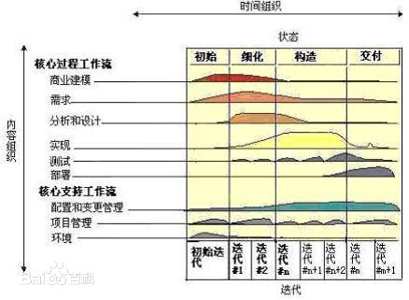
二维开发模型
RUP软件开发生命周期是一个二维的软件开发模型，图中纵轴代表核心工作流，横轴代表时间

Slide 17
核心工作流
RUP中有9个核心工作流，前6个为核心过程工作流程，后3个为核心支持工作流程。这些工作流在整个生命周期中一次又一次被访问。9个核心工作流在项目中轮流被使用，在每一次迭代中以不同的重点和强度重复。

Slide 18
核心工作流
1）业务建模：深入了解使用目标系统的机构及其商业运作，评估目标系统对使用它的机构的影响。
2）需求：捕获客户的需求，并且使开发人员和用户达成对需求描述的共识。
3）分析与设计：把需求分析的结果转化成分析模型与设计模型。
4）实现：把设计模型转化成实现结果（形式化地定义代码结构；用构件实现类和对象；对开发出的构件进行单元测试；把不同实现人员开发出的模块集成为可执行的系统）。

Slide 19
核心工作流
5）测试：检查各个子系统的交互与集成，验证所有需求是否都被正确地实现了，识别、确认缺陷并确保在软件部署之前消除缺陷。
6）部署：成功地生成目标系统的可运行的版本，并把软件移交给最终用户。
7）配置与变更管理：跟踪并维护在软件开发过程中产生的所有制品的完整性和一致性。
8）项目管理：提供项目管理框架，为软件开发项目制定计划、人员配备、执行和监控等方面的使用准则，并为风险管理提供框架。
9）环境：向软件开发机构提供软件开发环境，包括过程管理和工具支持。

Slide 20
工作阶段
RUP中的软件生命周期在时间上被分解为四个连续的阶段，分别是：初始阶段、细化阶段、构造阶段和交付阶段。每个阶段结束于一个主要的里程碑；每个阶段本质上是两个里程碑之间的时间跨度。在每个阶段的结尾执行一次评估以确定这个阶段的目标是否已经满足。如果评估结果令人满意的话，可以允许项目进入下一个阶段。

Slide 21
工作阶段
1
2
3
4
初始化阶段
精化阶段
构建阶段
移交阶段
建立业务模型，定义最终产品试图，并且确定项目的范围。
设计并确定系统的体系结构，制定项目计划，确定资源需求。
开发出所有构件和应用程序，把他们集成为客户需求的产品，并且详尽地测试所有功能。
把开发出的产品提交给用户使用

Slide 22
迭代式开发
RUP中的每个阶段可以进一步分解为迭代。一个迭代是一个完整的开发循环，产生一个可执行的产品版本，是最终产品的一个子集，它增量式地发展，从一个迭代过程到另一个迭代过程到成为最终的系统。传统上的项目组织是顺序通过每个工作流，每个工作流只有一次，也就是我们熟悉的瀑布生命周期。这样做的结果是到实现末期产品完成并开始测试，在分析、设计和实现阶段所遗留的隐藏问题会大量出现，项目可能要停止并开始一个漫长的错误修正周期。
一种更灵活，风险更小的方法是多次通过不同的开发工作流，这样可以更好的理解需求，构造一个健壮的体系结构，并最终交付一系列逐步完成的版本。这叫做一个迭代生命周期。在工作流中的每一次顺序的通过称为一次迭代。软件生命周期是迭代的连续，通过它，软件是增量的开发。一次迭代包括了生成一个可执行版本的开发活动，还有使用这个版本所必需的其他辅助成分，如版本描述、用户文档等。因此一个开发迭代在某种意义上是在所有工作流中的一次完整的经过，这些工作流至少包括：需求工作流、分析和设计工作流、实现工作流、测试工作流。其本身就像一个小型的瀑布项目。

Slide 23
迭代式开发
降低了在一个增量上的开支风险。如果开发人员重复某个迭代，那么损失只是这一个开发有误的迭代的花费。
降低了产品无法按照既定进度进入市场的风险。通过在开发早期就确定风险，可以尽早来解决而不至于在开发后期匆匆忙忙。
加快了整个开发工作的进度。因为开发人员清楚问题的焦点所在，他们的工作会更有效率。
由于用户的需求并不能在一开始就作出完全的界定，它们通常是在后续阶段中不断细化的。因此，迭代过程这种模式使适应需求的变化会更容易些。
迭代过程具有以下优点：

Slide 24
目录页
PART THREE
分工评价

Slide 25
分工评价
杨珂
陶景伟
赵宇斌
郑宏鉴
丁苏阳
会议记录、找模板
4.5
查找资料
4.4
环境配置
4.6
PPT制作
4.6
查找资料
4.4

Slide 26
致谢
THANKS!
感谢各位老师批评指正！

